Slide 1

Sistem de gestionare al accesului într-o parcare auto folosind tehnici de procesare a imaginilor
Student: PATRAȘC George Daniel
Coordonator: Lect. dr. GÂLMEANU Honorius

Slide 2
Cuprins
Motivarea temei alese
Tehnologii folosite
Detecție și recunoaștere
Dificultăți întâmpinate
Q&A
Bibliografie

Slide 3
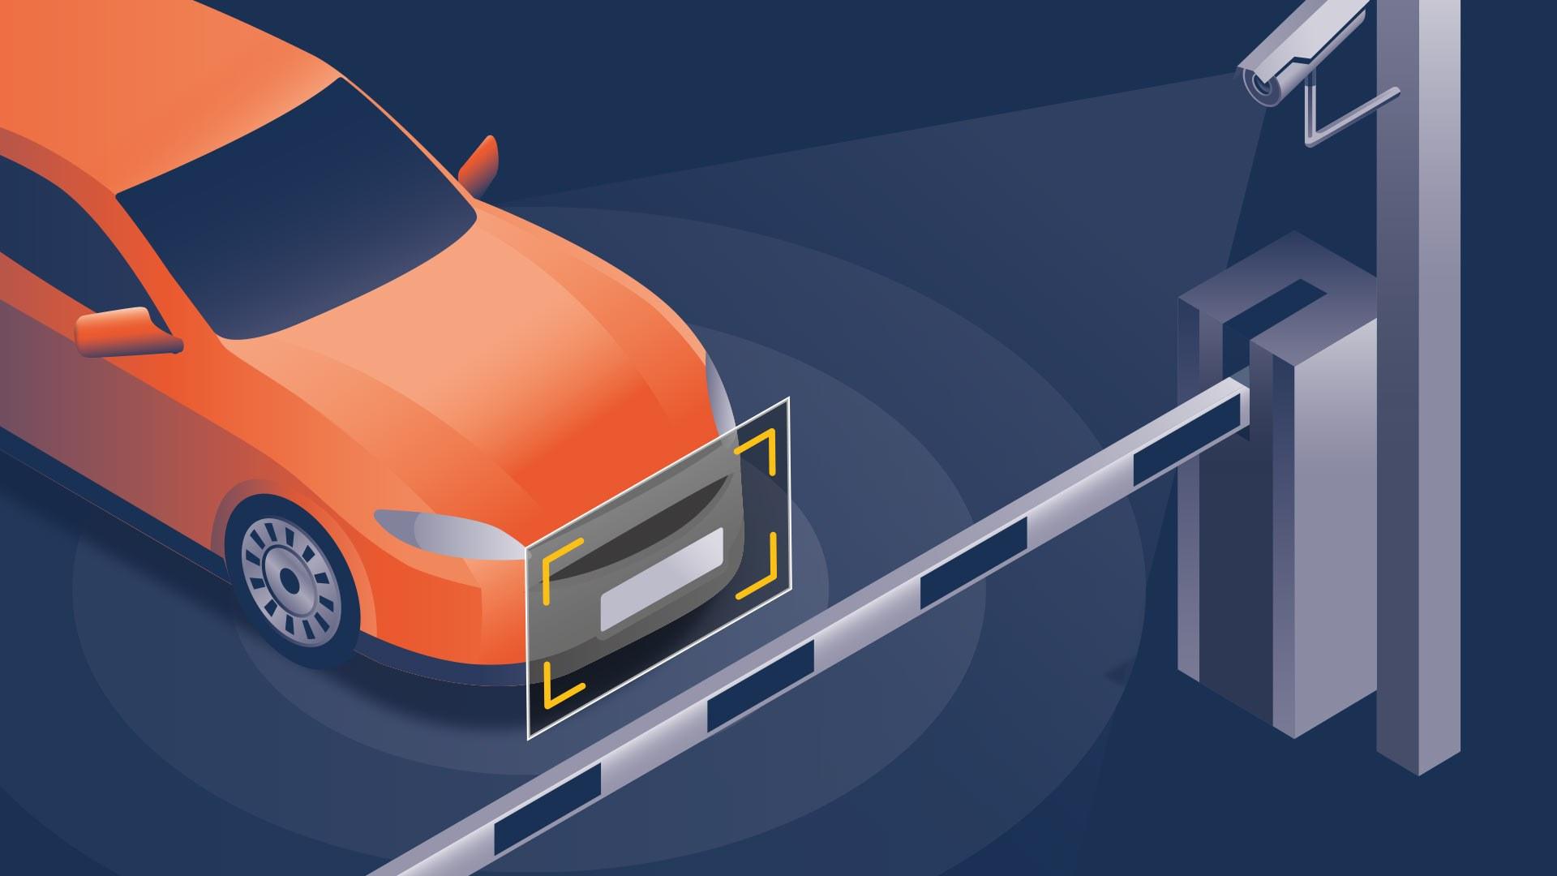
Motivarea temei alese
Selectarea temei s-a facut pe baza urmatoarelor criterii:
realizarea unei soluții practice pentru gestionarea accesului vehiculelor într-o parcare auto
utilizarea cunoștințelor preexistente din domeniul procesării de imagine
disponibilitatea resurselor educaționale

Slide 4







Tehnologii folosite
C++ Language
OpenCV
Tesseract OCR
Qt
Visual Studio
CMake
GitLab

Slide 5
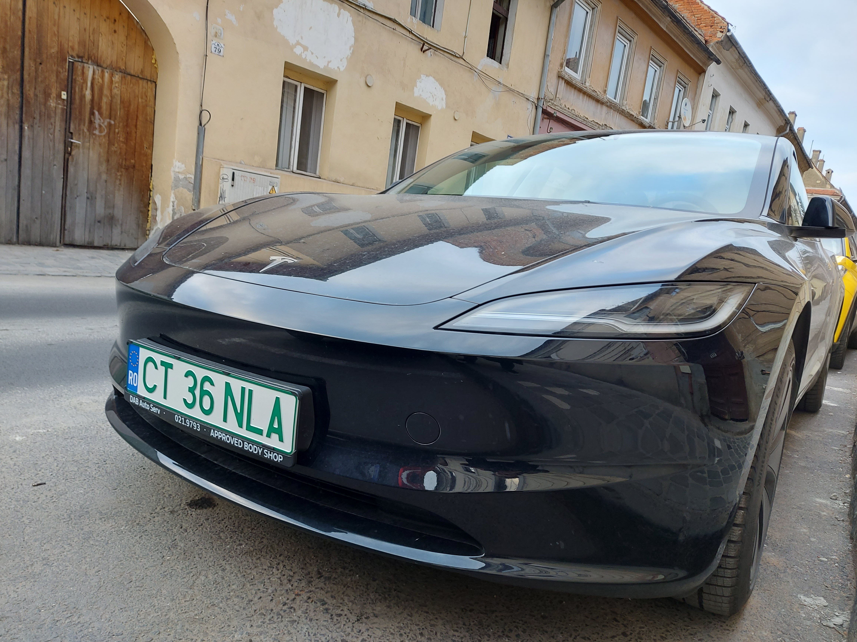
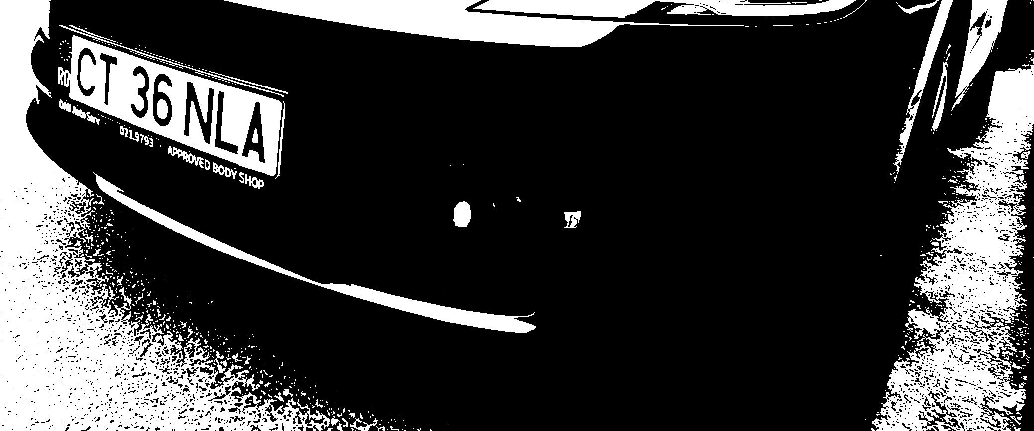
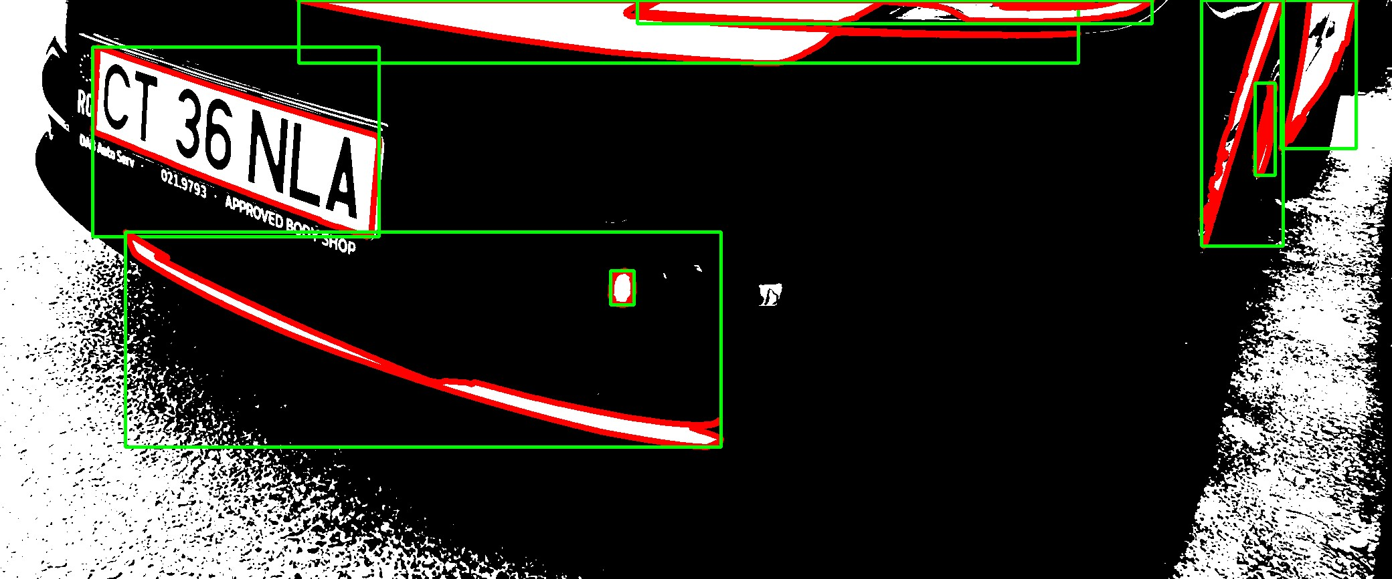
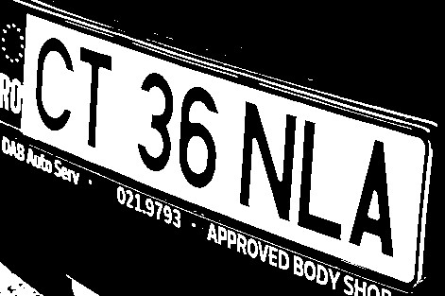
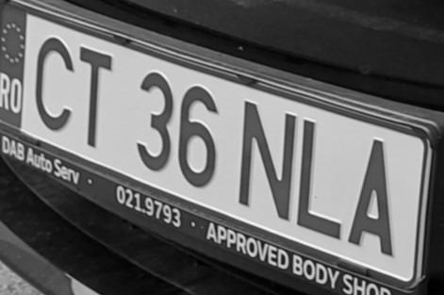
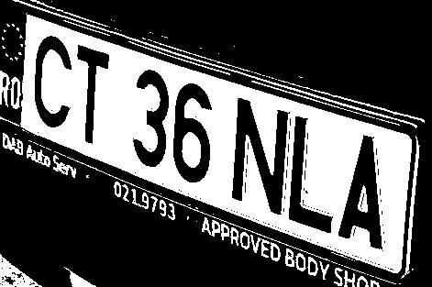

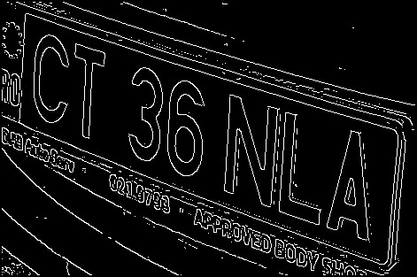
Detecție și recunoaștere
1. Input
2. Decupare și binarizare
3. Componente conexe
5.1. ROI binarizat
4. Segmentare (ROI)
6. Corecție ROI binarizat
7. Regiune text
5.2. Edge Map

Slide 6
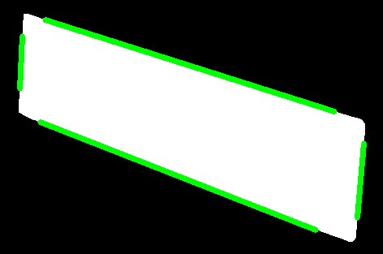
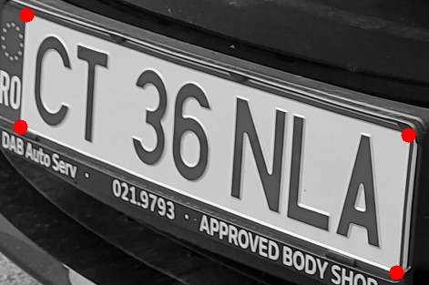
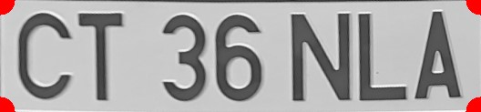



Detecție și recunoaștere
10. Număr de înmatriculare rectificat
11. Număr de înmatriculare
rectificat binarizat
8. Linii Hough
9. Zonă de rectificare
CT36NLA
12. Partiționare
13. Input-uri model OCR
14. Output

Slide 7




Dificultăți întâmpinate
Principalele dificultăți întâmpinate în dezvoltarea aplicației au inclus:
determinarea incorectă a regiunii ce conține textul
incapacitatea modelului AI de a recunoaște litera 'I'
1. Regiune binarizată
1.1. Segmentare
“I”
1.2. Template
“I”
2.1. Regiune text eronată
2.2. Regiune text corectă
2. Intersecție

Slide 8
Concluzii si direcții viitoare
În urma dezvoltării aplicației, s-au realizat următoarele:
dezvoltarea unui sistem eficient pentru gestionarea accesului vehiculelor in parcarile auto
consolidarea, aprofundarea si aplicarea cunoștințelor din domeniul procesării clasice a imaginilor
Pentru viitor, se doresc următoarele dezvoltări:
dezvoltarea unui sistem de back-up pentru generarea si scanarea unor tichete
configurarea unui model AI și a arhitecturii acestuia

Slide 9
Q&A
Student: PATRAȘC George Daniel
Profesor coordonator: GÂLMEANU Honorius

Slide 10
Bibliografie
[1] CMake Documentation and Community
[2] Tesseract documentation | Tesseract OCR (tesseract-ocr.github.io)
[3] OpenCV - Open Computer Vision Library
[4] OpenCV: Hough Line Transform
[5] OpenCV: Geometric Transformations of Images
[6] Image Transforms - Hough Transform (ed.ac.uk)
[7] Morphology - Thinning (ed.ac.uk)
[8] Morphological gradient – Wikipedia
[9] Sobel operator – Wikipedia
[10] Otsu's method – Wikipedia

Slide 11
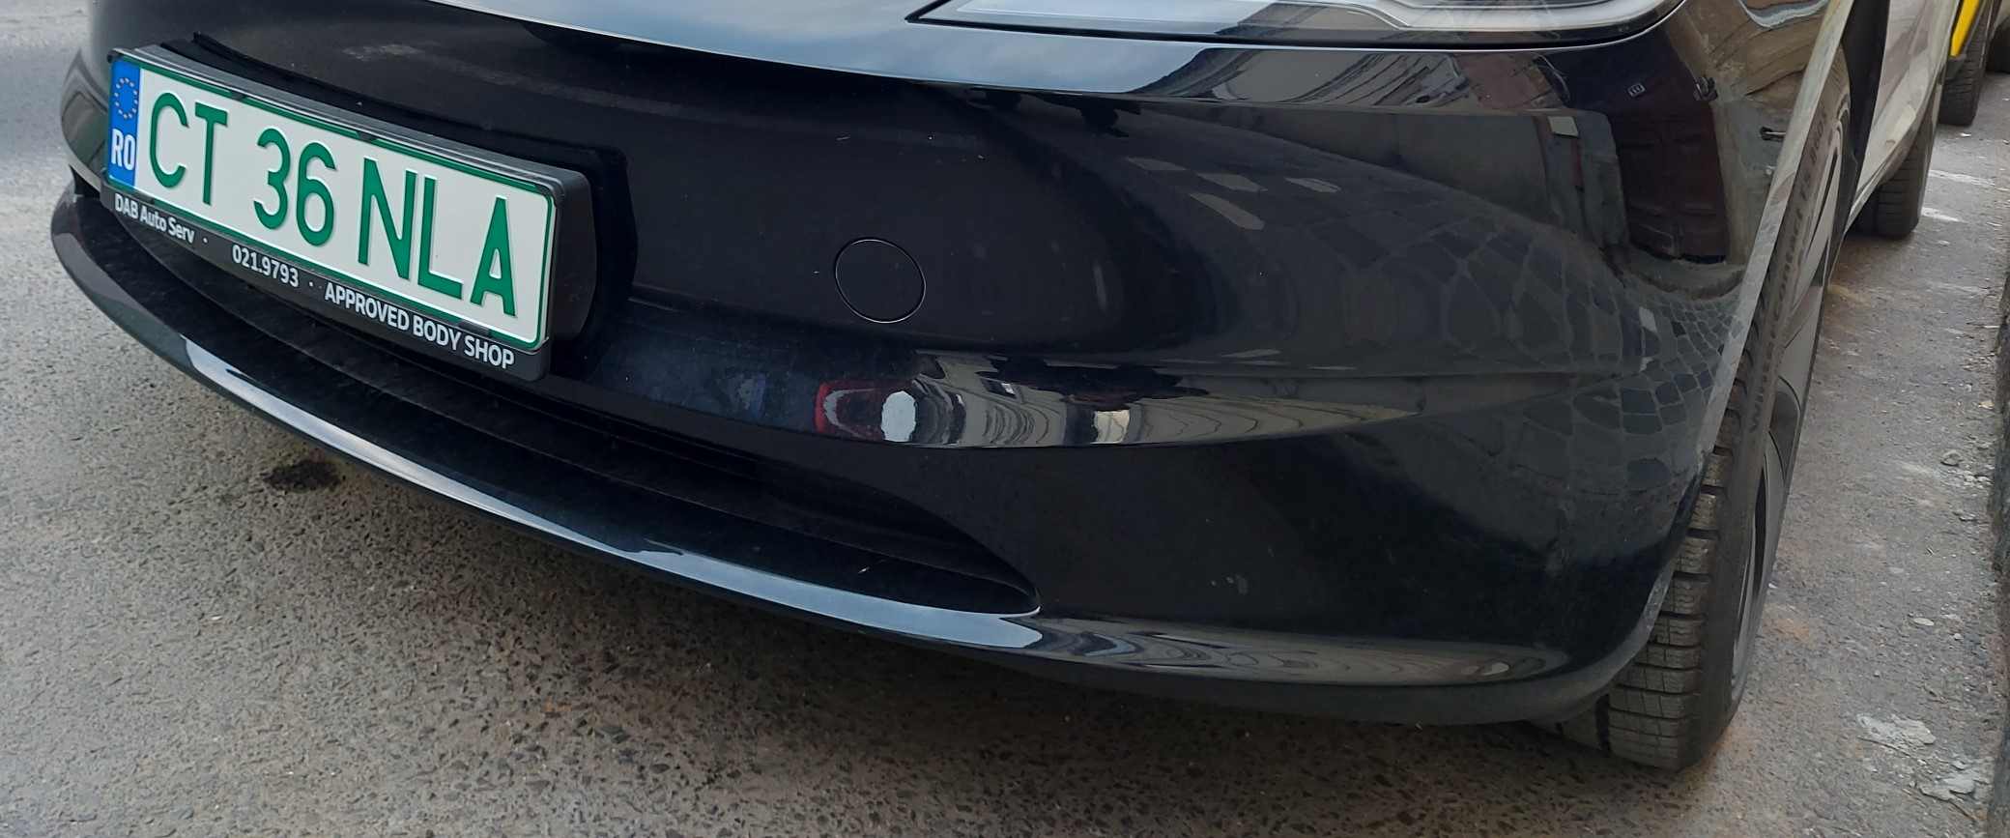
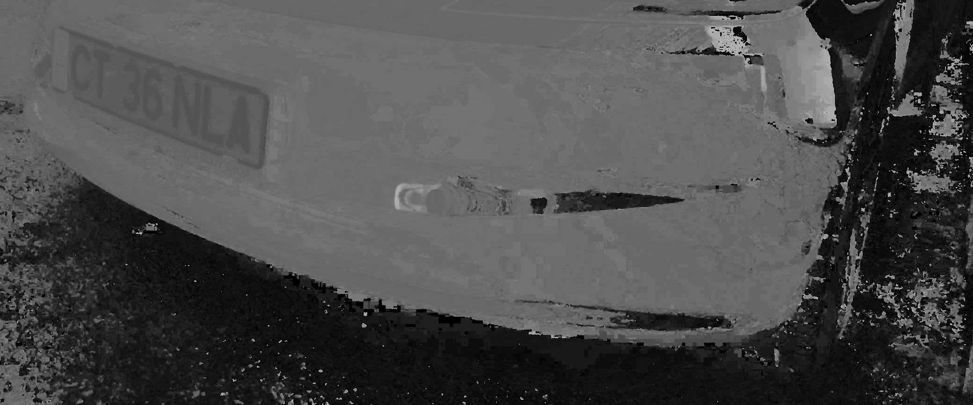
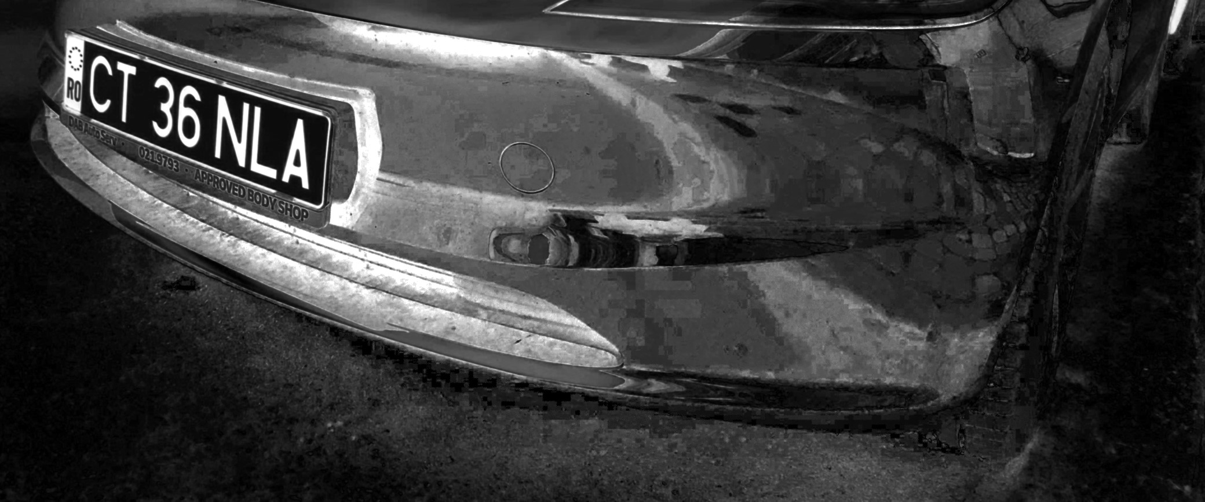
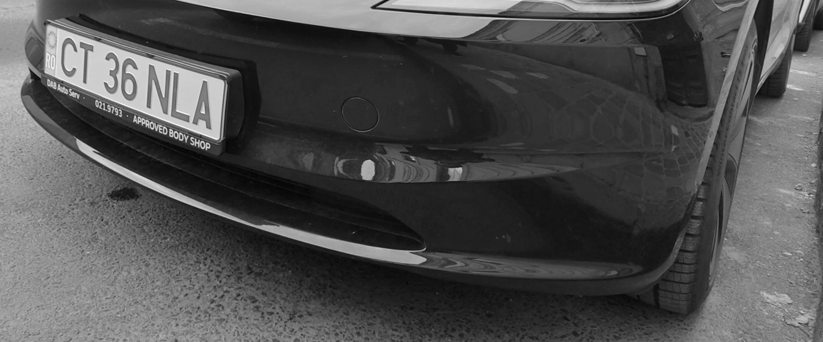
Decupare și binarizare
1. Input imagine RGB
2. Decupare și conversie HSV
3. Output imagine binară
2.1. Hue (culoare)
2.2. Saturație
2.3. Valoare (luminozitate)
ÎNAPOI

Slide 12
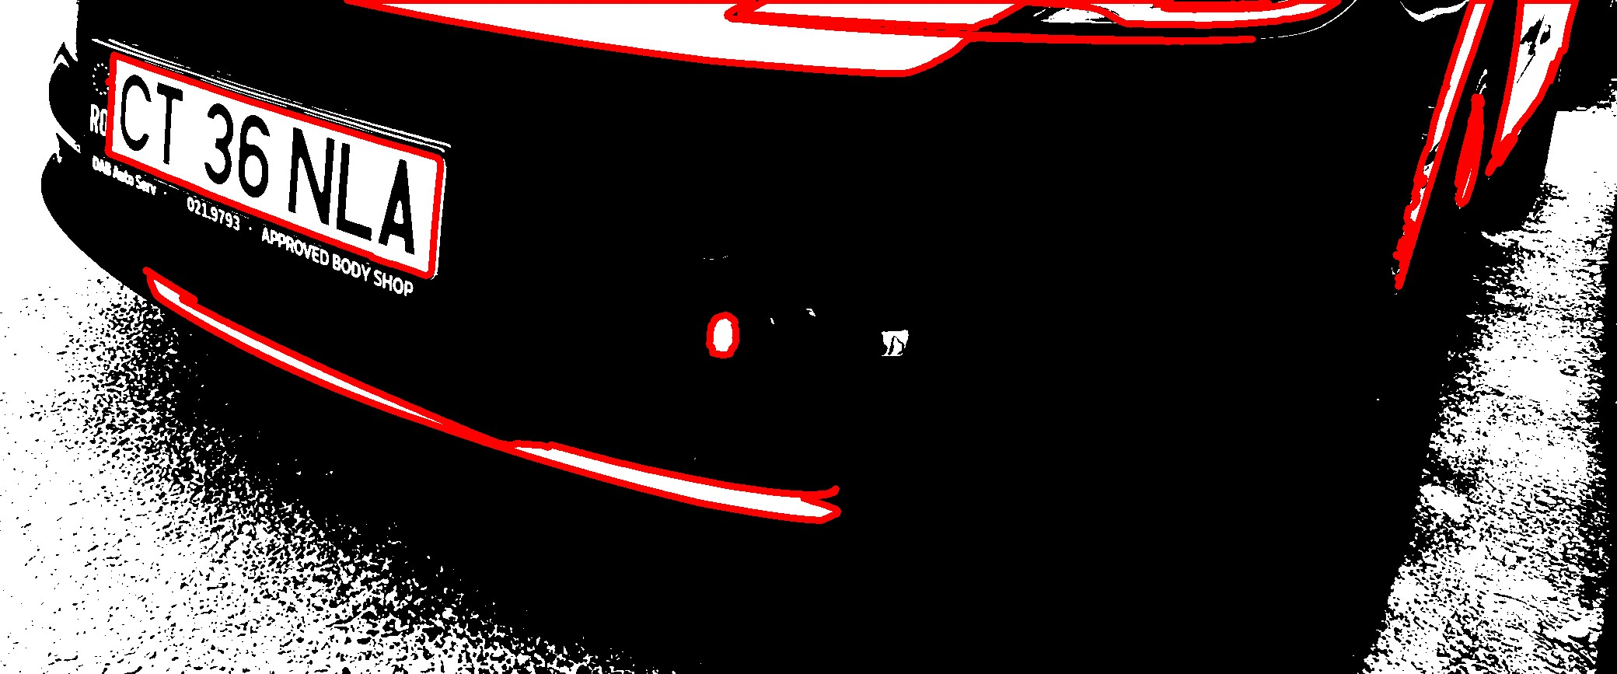
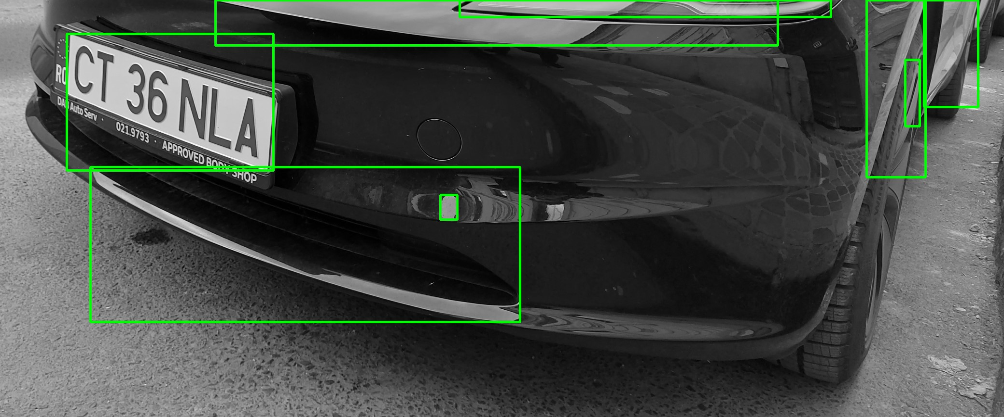
Segmentarea componentelor conexe
1.Input imagine binară
2. Componente conexe
3. Bounding box-urile componentelor conexe
4. Bounding box-urile in imaginea grayscale
5. Output regiune segmentată
ÎNAPOI

Slide 13
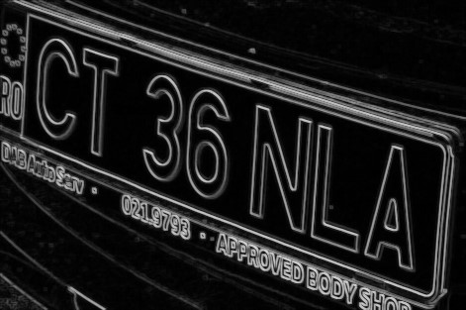
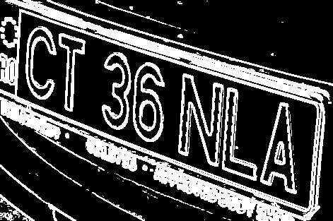
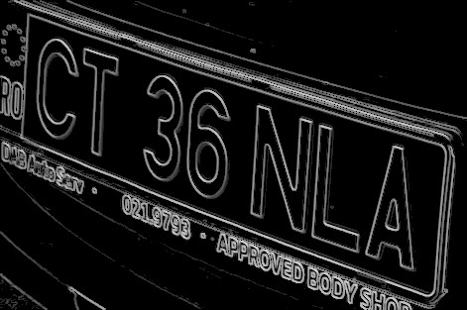
Edge Map
1. Input regiune segmentată
2. Gradienții morfologici
3. Gradienții morfologici binarizați (mască)
4. Gradienții morfologici din mască
5. Output edge map
ÎNAPOI

Slide 14
Regiune text
3.1. Regiune text eronată
1. Input regiune segmentată
2. Regiune binarizată
3.2. Corecție regiune binarizată
4. Output regiune text
ÎNAPOI

Slide 15
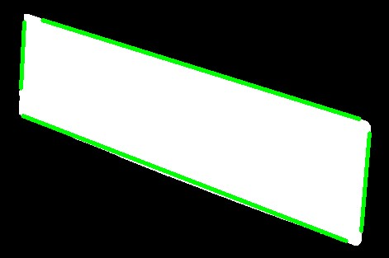
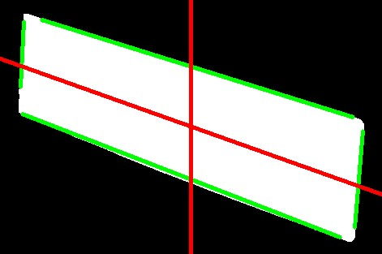
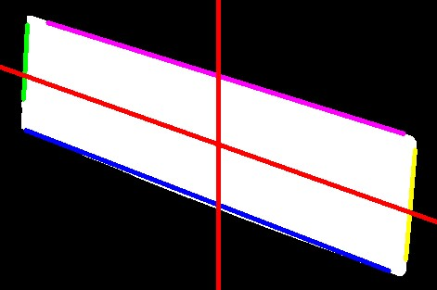

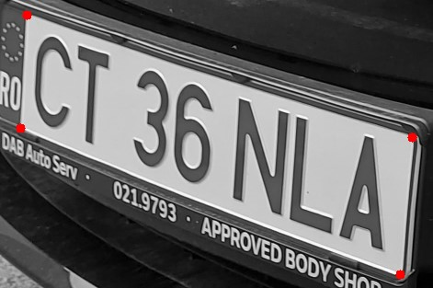
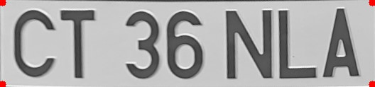
Rectificare
1. Input regiune text
2. Linii Hough
3. Linii de comparație
4. Clasificare linii Hough
7. Output rectificare
5. Puncte de intersecție
6. Puncte pentru rectificare
ÎNAPOI

Slide 16



Binarizarea numărului de înmatriculare
1. Input imagine rectificată
2. Rectificarea binarizată
3. Eliminare zgomot
4. Bounding box-uri caractere
5. Output spațiere intre caractere
ÎNAPOI

Slide 17
Recunoaștere text
1. Input imagine binară rectificată
2. Diferențiere intre cifre si litere
CT 36 NLA
13. Input-uri model OCR
4. Output text recunoscut
ÎNAPOI

